Slide 1
잘 만든 레벨에 대해서 배워보자.
현업 가면 우리가 해야 할 일!

Slide 2
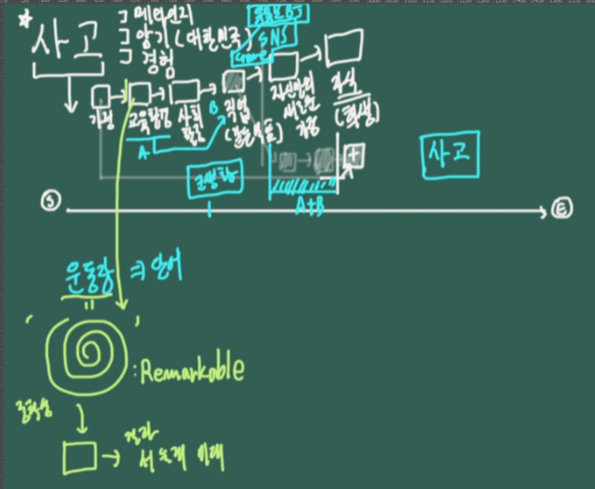
‘운동장’이라는 단어로 떠올릴 수 있는 것들
달리기, 체육 대회, 방과 후, 놀이터, 운동, 축구, 주차장, 공연, 러닝 크루, 체력장, 오래 달리기, 만남의 장소, 추억, 타임캡슐, 동전, 분실물, 정글짐
리마커블한 생각을 해보자.

Slide 3
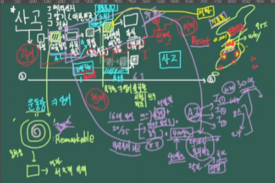

Slide 4
상상
엄청 해야 한다.
내가 만들고 싶은 게임들에 대해
상상을 많이 하자.
배울 때 영상을 시청하는 것 => 라이브러리화
상상의 근거가 있어야 하기 때문에 영상을 시청하는 것

Slide 5
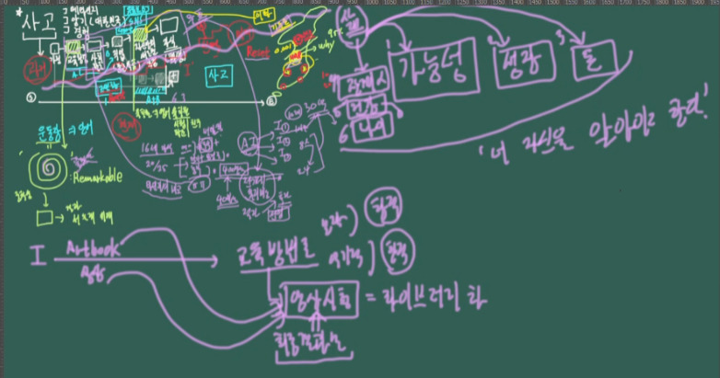

Slide 6
[Arise – A simple story] - 수탉
한 사람의 인생을 어떤 식으로 게임에 표현했는가
＇수영’ : 수영을 하면 이 게임의 대부분의 퍼즐이 성립되지 않으므로 수영은 할 수 없다.
Fill up의 요구 : 채우려고 하는 욕구
N차 플레이를 유도함
매 챕터/테마 마다 나무 판자의 역할을 하는 이미지가 달라진다.

Slide 7
퍼즐을 푸는 공간이 너무 크면 의미없이 난이도가 올라가므로
이 게임에서는 그 연출을
물을 밟으면 흘러가게 만들었다.
난이도의 곡선의 흐름
영상 사이트
https://www.youtube.com/watch?v=Wd6Rua3Qcf8

